Slide 1

近期学习汇报
汇报人：朱俊泽
日期：2025.2.8

Slide 2
目录
CONTENTS
01
论文调研
实验报告
02

Slide 3
01
论文调研

Slide 4
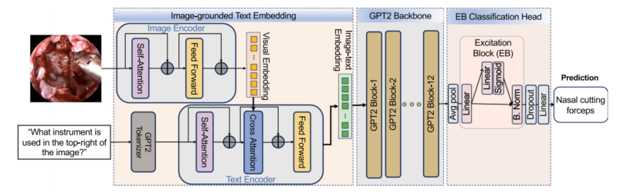
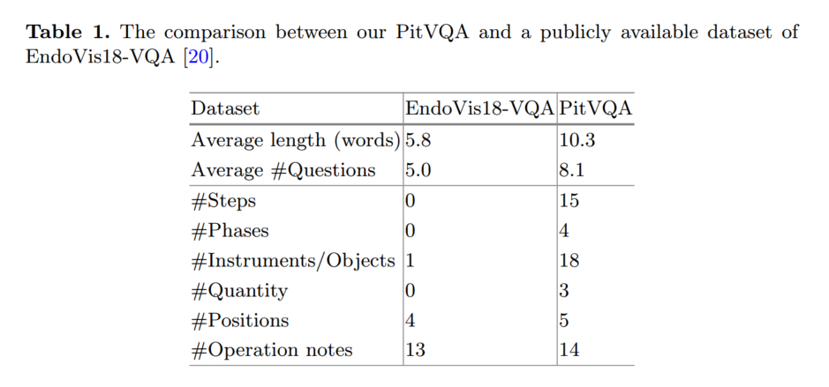
PitVQA: Image-Grounded TextEmbedding LLM for Visual QuestionAnswering in Pituitary Surgery.MICCAI 2024
使用两个公用数据集，一个新标注的数据集，并且该数据集优于原来的18年MICCAI挑战

Slide 5

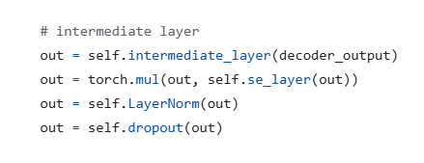
PitVQA: Image-Grounded TextEmbedding LLM for Visual QuestionAnswering in Pituitary Surgery.MICCAI 2024
Q询问tokenizer使用gpt2的tokenizer
然后在image encoder后embedding融入了交叉注意力中
而且我发现他的代码和23年MICCAI的那一篇SurgicalGPT太像了
最后这里加上了EB激励头

Slide 6
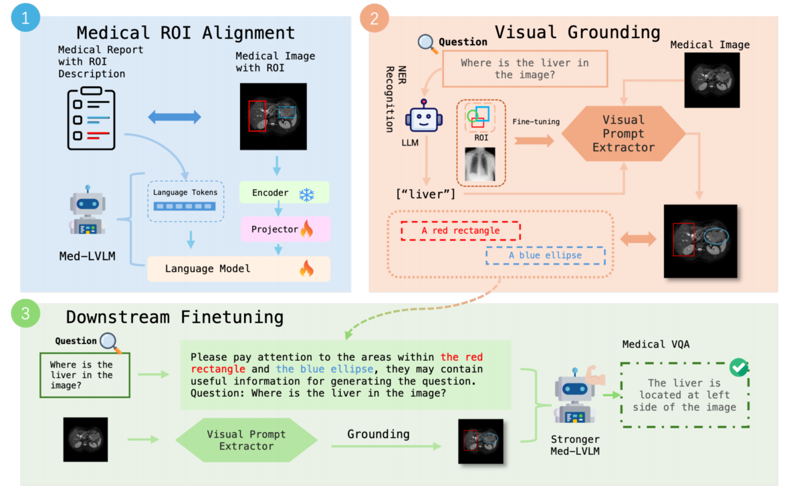

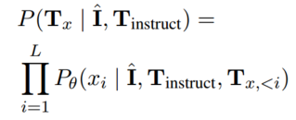
Guiding Medical Vision-Language Models with Explicit Visual Prompts: Framework Design and Comprehensive Exploration of Prompt Variations.Arxiv 2025
α是超参数，先把I原图片和P提示ROI区域alpha融合
随后自回归的对ROI提示建模，让生成的token和gt最大程度似然

Slide 7

Guiding Medical Vision-Language Models with Explicit Visual Prompts: Framework Design and Comprehensive Exploration of Prompt Variations.Arxiv 2025
第二步利用LLM针对Q问题提示ROI区域的visual提示生成
最后一步微调下游指定任务（分期、诊断、描述、分割）

Slide 8
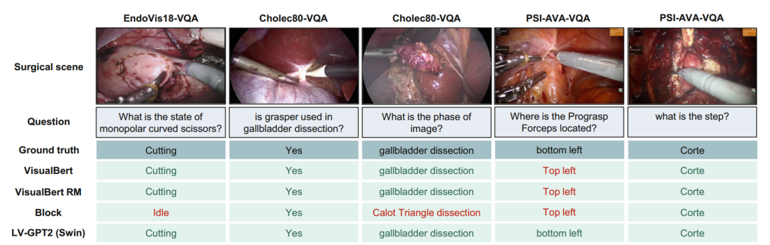
SurgicalGPT: End-to-End Language-Vision GPT for Visual Question Answering in Surgery 2023 MICCAI
任务
手术视频阶段检测
贡献
1.提出了token排序时vision token 排在word token之后的提升
2.结合了开源的基础llm-gpt2,在两个公开数据集上训练

Slide 9
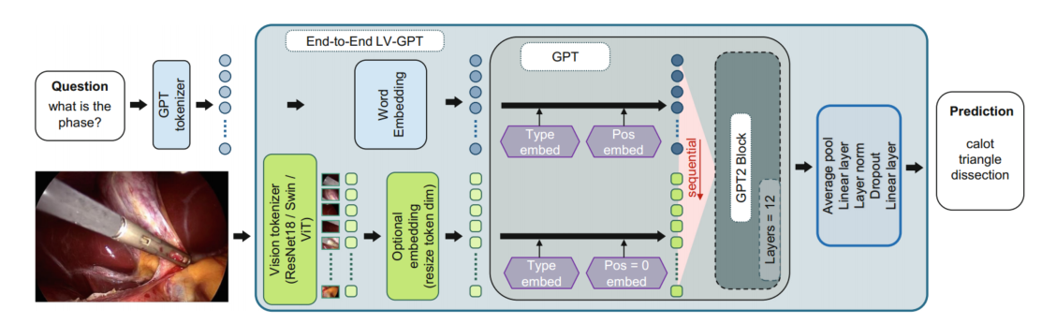
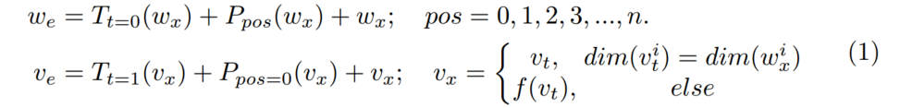
SurgicalGPT: End-to-End Language-Vision GPT for Visual Question Answering in Surgery 2023 MICCAI
流程
tokenizer使用gpt2的tokenizer；vision tokenizer使用VIT即可。然后二者的embedding有一个这样的resize
把vision token的dim给统一。然后执行Type embedding和Pos embedding之后按照word token在前，vision token灾后的顺序输入GPT2 block最后经过一系列的池化，线性层，norm之后输出预测。

Slide 10
02
实验报告

Slide 11
PitVQA: Image-Grounded TextEmbedding LLM for Visual QuestionAnswering in Pituitary Surgery.MICCAI 2024
使用两个公用数据集，一个新标注的数据集，并且该数据集优于原来的18年MICCAI挑战

Slide 12

THANKS
谢谢观看

